Slide 1



ỦY BAN NHÂN DÂN QUẬN LONG BIÊN
TRƯỜNG MẦM NON HOA HƯỚNG DƯƠNG
lĩnh vực phát triển nhận thức
DẠY TRẺ XÁC ĐỊNH PHÍA TRÊN – PHÍA DƯỚI CỦA BẠN KHÁC
Giáo viên: Đinh Thị Minh Phương
Lớp : MGN 4 – 5 tuổi
Năm học : 2022 - 2023

Slide 2

HOẠT ĐỘNG 1: GÂY HỨNG THÚ

Slide 3


Chương trình:
Ở nhà chủ nhật

Slide 4

HOẠT ĐỘNG 2: Ôn xác định
phía trên - dưới của bản thân

Slide 5

HOẠT ĐỘNG 3: Xác định
phía trên - phía dưới của bạn khác

Slide 6


Slide 7
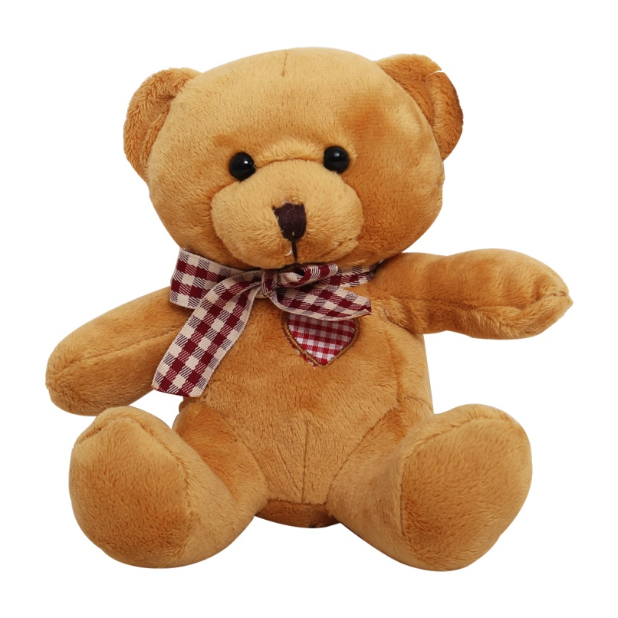
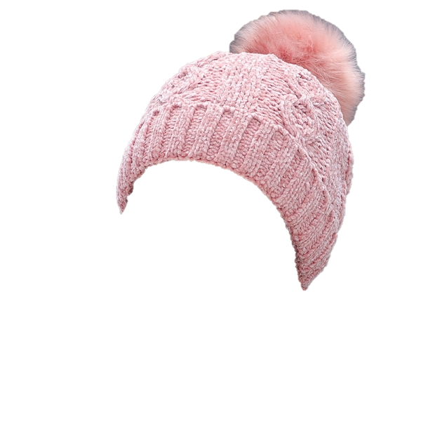
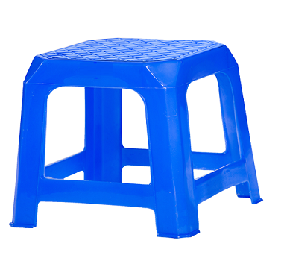

Slide 8


Slide 9
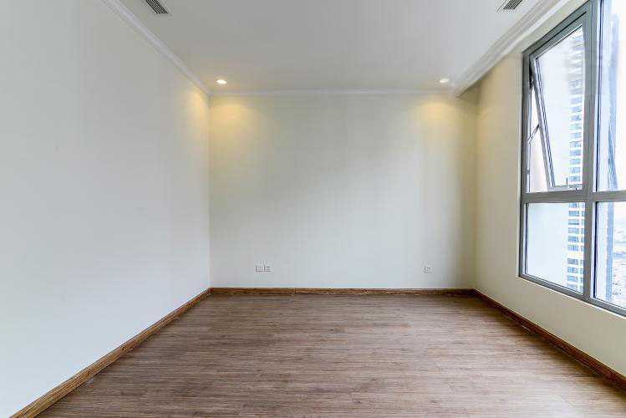


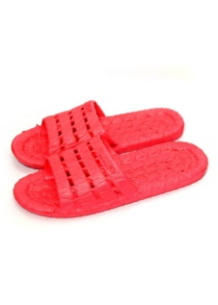


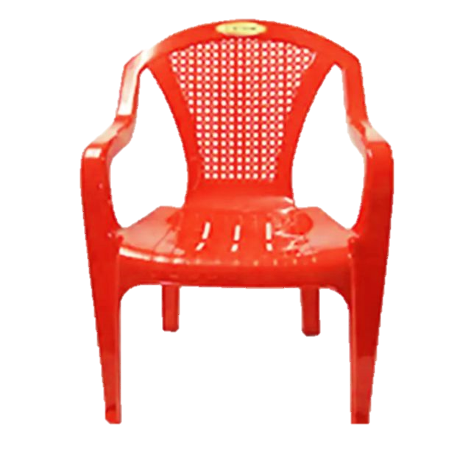

Slide 10

HOẠT ĐỘNG 4: Luyện tập

Slide 11

Trò chơi : Nhìn nhanh nhớ giỏi

Slide 12






?
Hết giờ
1
2
3
4
5

Slide 13





?
Hết giờ
1
2
3
4
5

Slide 14





?
Hết giờ
1
2
3
4
5

